Slide 1
Globale Herausforderung: Klimawandel
Geographie – Allgemein bildendes Gymnasium
Lernen gestalten und begleiten – Schwerpunkt
Bildungsplan 2016, Klassen 11/12 (ZPG)
Notes:
Globale Herausforderung: Klimawandel ist sowohl im Basisfach als auch im Leistungsfach verankert.

Slide 2
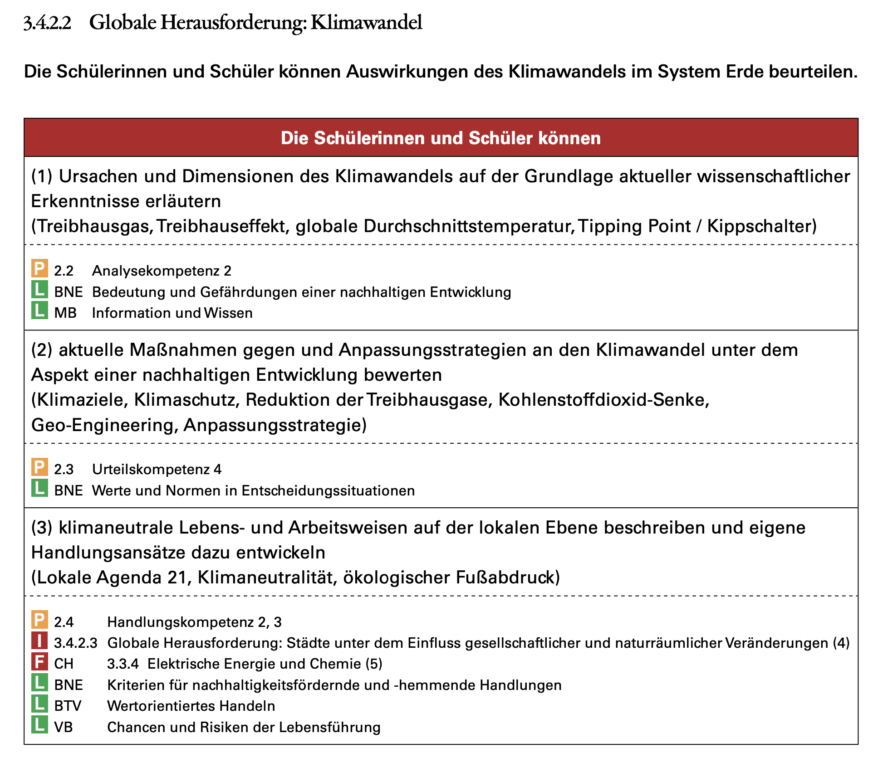
Klimawandel im Basisfach
Notes:
Fokus im Basisfach: siehe rote Umrandungen

Slide 3
Klimawandel im Leistungsfach
Notes:
Im Leistungsfach zusätzlich zum Basisfach: „Auswirkungen des Klimawandels und zu erwartende Szenarien darlegen“.

Slide 4
Klimawandel im Leistungsfach
Notes:
Abgesehen von einigen wenigen Basisbegriffen ansonsten identisch zum Basisfach, wie auf der nächsten Folie zu erkennen ist.

Slide 5
3.4.2.2 (Basisfach) / 3.5.3.2 (Leistungsfach): Die Schülerinnen und Schüler können Auswirkungen des Klimawandels im System Erde beurteilen.
Basisfach | Leistungsfach
(1) Ursachen und Dimensionen des Klimawandels auf der Grundlage aktueller wissenschaftlicher Erkenntnisse erläutern (Treibhausgas, Treibhauseffekt, globale Durchschnittstemperatur, Tipping Point / Kippschalter) | (1) Ursachen und Dimensionen des Klimawandels auf der Grundlage aktueller wissenschaftlicher Erkenntnisse erläutern (Klimawandel, Treibhausgas, natürlicher Treibhauseffekt, anthropogener Treibhauseffekt, globale Durchschnittstemperatur)
 | (2) Auswirkungen des Klimawandels und zu erwartende Szenarien anhand von zwei Raumbeispielen aus unterschiedlichen Klimaregionen darlegen (Klimaszenario, Tipping Point / Kippschalter)
(2) aktuelle Maßnahmen gegen und Anpassungsstrategien an den Klimawandel unter dem Aspekt einer nachhaltigen Entwicklung bewerten (Klimaziele, Klimaschutz, Reduktion der Treibhausgase, Kohlenstoffdioxid-Senke, Geo-Engineering, Anpassungsstrategie) | (3) aktuelle Maßnahmen gegen und Anpassungsstrategien an den Klimawandel unter dem Aspekt einer nachhaltigen Entwicklung auf unterschiedlichen Maßstabsebenen bewerten (Klimaziel, Klimaschutz, Reduktion der Treibhausgase, Kohlenstoffdioxid-Senke, Geo-Engineering, Anpassungsstrategie)
3) klimaneutrale Lebens- und Arbeitsweisen auf der lokalen Ebene beschreiben und eigene Handlungsansätze dazu entwickeln (Lokale Agenda 21, Klimaneutralität, ökologischer Fußabdruck) | (4) klimaneutrale Lebens- und Arbeitsweisen auf der lokalen Ebene beschreiben und eigene Handlungsansätze dazu entwickeln (Lokale Agenda 21, Klimaneutralität, ökologischer Fußabdruck)
Notes:
rot markiert sind die zusätzlichen Basisbegriffe:
Klimawandel
Differenzierung natürlicher und anthropogene Treibhauseffekt
Klimaszenario

Slide 6
Auswirkungen und zu erwartende Szenarien darlegen
Aktuelle Maßnahmen und Anpassungs-strategien bewerten (AFB III)
Ursachen und Dimensionen des Klimawandels erläutern (AFB II)
Klimaneutrale Lebens- und Arbeitsweisen beschreiben (AFB I) und eigene Handlungsansätze entwickeln (AFB III)
Auswirkung des Klimawandels im System Erde beurteilen
(AFB III)
Notes:
Herausforderung beim Unterrichten der ibKs sowohl im Basis- als auch im Leistungsfach: AFBs sind anspruchsvoll – abgesehen von beschreiben (AFB I)
„darlegen“ steht so in den ibKs aber nicht im Operatorenkatalog.

Slide 7
Aktualität
Szenarien
Nachhaltige Entwicklung auf unterschiedlichen Maßstabsebenen
Eigene Handlungsansätze
Auswirkungen des Klimawandels im System Erde beurteilen
Notes:
Zusammenfassend lässt sich sagen: Um am Ende die Auswirkungen des Klimawandels im System Erde beurteilen zu können sind
Aktualität
Szenarien,
Fokus auf nachhaltige Entwicklung
und auf eigene Handlungsansätze
im Unterricht zu leisten.

Slide 8
Mögliche Umsetzung im Basisfach
ES | Inhalte | Methoden
Ursachen und Dimensionen des Klimawandels auf der Grundlage aktueller wissenschaftlicher Erkenntnisse erläutern (Treibhausgas, Treibhauseffekt, globale Durchschnittstemperatur, Tipping Point / Kippschalter)
2 | Hotspots des Klimawandels, Tipping Point, Extreme Wettereignisse: Attributionsforschung | Wirkungsgefüge: z. B. Arktis / Permafrost Wetter in Mitteleuropa
2 | Eine aktuelle Bestandsaufnahme Globale Dimensionen des Klimawandels Wiederholung: Globale Übersicht / Anknüpfen an Klasse 7/8 und andere Fächer IPCC – Berichte, … | Auswertung Karte Begriffe aus 7/8 Internetrecherche: aktuelle Werte finden
3 | Wie kommt es dazu? - Ursachen des Klimawandels | Erstellen einer Infografik
(2) aktuelle Maßnahmen gegen und Anpassungsstrategien an den Klimawandel unter dem Aspekt einer nachhaltigen Entwicklung bewerten (Klimaziele, Klimaschutz, Reduktion der Treibhausgase, Kohlenstoffdioxid-Senke, Geo- Engineering, Anpassungsstrategie)
2 (+2) | Schwierige Verhandlungen: Rollenspiel Klimawandel | C-Roads
2 | Was ist möglich? (1): Reduktion der Treibhausgase, Kohlenstoffdioxid-Senke, Geo-Engineering | Arbeitsteiliger Unterricht
2 | Was ist möglich? (2): Anpassungsstrategien
1 | Politische Vereinbarungen
(3) klimaneutrale Lebens- und Arbeitsweisen auf der lokalen Ebene beschreiben und eigene Handlungsansätze dazu entwickeln (Lokale Agenda 21, Klimaneutralität, ökologischer Fußabdruck)
2 | Ziel: Klimaneutralität, lokale Agenda | Lerngang, Expertenbefragung
2 | Ökologischer Fußabdruck: das Klima, das wir wollen | Rechner, Infografik
18 + (2)
Notes:
Das Rollenspiel kann sowohl vor als auch nach den aktuellen Maßnahmen gegen und Anpassungsstrategien an den Klimawandel durchgeführt werden.

Slide 9
Screenshot der Titelseite „Handbuch für Moderatoren“
(Quelle: https://www.nachhaltigkeitsstrategie.de/fileadmin/ Downloads/Projekte_Veranstaltungen/Projekte/World_Climate/ Modul9-2017-Web.pdf, S. 1) [Stand: 20.07.2021]

Slide 10
Anbindung an den Bildungsplan: Basisfach
Screenshot der Titelseite „Handbuch für Moderatoren“
Notes:
Auf der internationalen Klimakonferenz in Paris 2015 wurde das Pariser Abkommen beschlossen. Nach vielen Jahren intensiver Verhandlungen haben sich damit alle Staaten dazu verpflichtet, die Weltwirtschaft auf klimafreundliche Weise zu verändern. Das ist ein historischer Schritt – nach der bisherigen Regelung etwa im Kyoto-Protokoll.
Laut Artikel 2 des Pariser Abkommens soll die Erderwärmung im Vergleich zum vorindustriellen Niveau auf unter zwei Grad Celsius, idealerweise auf 1,5 Grad begrenzt werden.
Mit Hilfe des Rollenspiels lässt sich erfahrbar machen, wie schwierig und mühsam es ist, Maßnahmen gegen den Klimawandel umzusetzen, wie die stattdessen gestritten und immer wieder diskutiert wird.

Slide 11
Zeitaufwand:
3 Stunden (2 Stunden Rollenspiel, 1 Stunde Nachbesprechung)
Bei einer Schulveranstaltung im Klassenraum mit eingeschränkten Zeitrahmen: Verteilung über mehrere Tage möglich
30 – 60-minütige Kurzversion mit begrenztem Rollenspiel ohne Verhandlung ebenfalls möglich (Lernerfahrung aber geringer)

Slide 12
Erwerbbare Kompetenzen:
Systemischem Denken vertiefen, Umgang mit Komplexität
Verständnis für Klimawandel
Verständnis vom Zusammenspiel von Fluss- und Bestandsgrößen (Emissionen, Nettoabbau und Akkumulation von Kohlenstoffdioxid)
Verständnis vom Zusammenspiel von Kohlenstoffdioxid-Akkumulation und globaler Temperatur
Verständnis unterschiedlicher Verhandlungspositionen
Erkenntnis über die Notwendigkeit des Handelns
Wirkung sichtbar machen
Perspektivwechsel

Slide 13
Kurzübersicht World Climate-Simulation:
Begrüßung der Teilnehmenden als Delegierte von Nationen der ganzen Welt und Vorstellung als UN-Generalsekretär/ -in der Klimakonvention der Vereinten Nationen
Rollen / Ländergruppen werden zugewiesen, die Teilnehmenden setzen sich und lesen die Briefing-Memos (enthalten Ziele, Kontext, Verhandlungsposition, etc. ihres Landes/Blocks)
Generalsekretär/ -in leitet die Verhandlungen ein
(ggf. mit Hilfe der PowerPoint-Briefingfolien) und stellt die
teilnehmenden Ländergruppen vor
Notes:
Hier ggf. Screenshot von 2 der verschiedenen Rollenkarten zeigen

Slide 14
Aufteilen der Teilnehmerinnen und Teilnehmer:
Sechs Regionen-Version
Für Gruppen über 18 Personen
Verlangt allen mehr Beteiligung ab
Verhandlungsgruppen: USA, EU, andere Industrieländer, China, Indien, andere Entwicklungsländer
Drei Regionen-Version
Für Gruppen von 6 – 18 Personen oder knappem Zeitrahmen
Verhandlungsgruppen: Industrieländer, Entwicklungsländer A, Entwicklungsländer B

Slide 15
Kurzübersicht World Climate-Simulation:
Teilnehmerinnen und Teilnehmer mit Hilfe von C-ROADS World Climate auf „Business-as-Usual-Szenario“ hinweisen
Verhandlungsrunde 1
Verhandlungen zwischen den Parteien
Ansprache vor dem Plenum von einem Vertreter jeder Delegation mit Darlegung ihres Vorschlags (2 Minuten)
Eingabe der Vorschläge in C-ROADS World Climate
Besprechung der angezeigten Resultate
Verhandlungsrunde 2 und 3 (5. Schritte a – d)
Generalsekretär/-in bringt Verhandlungen zum Abschluss

Slide 16
Anwendung der C-ROADS World Climate-Software:
2 Versionen von C-ROADS, beide lassen sich nutzen; für Moderationen wird C-ROADS World Climate empfohlen
Link für den Download: www.climateinteractive.org/tools/c-roads/
Screenshot der Anwendung „C-ROADS“
(Quelle: www.climateinteractive.org/tools/c-roads/) [Stand: 30.01.2020]

Slide 17
Kurzübersicht World Climate-Simulation:
Nachbesprechung
Reaktionen, Kommentare, Gefühle; erkannte Veränderungen
der Verhandlungspositionen zwischen den Runden diskutieren.
Umsetzung: lassen sich Emissionen reduzieren? Kosten und Hürden der Umsetzung von Vorschlägen des Publikums
Wie können wir Veränderungen katalysieren? (Theorien der Teilnehmenden zu Veränderungen)
Zusammenfassung: Persönliche Ansprüche und Handlungs-verpflichtungen
Dank, Evaluation und Feedback

Slide 18
Screenshot des Videos „world climate simulation“
(Quelle: https://www.climateinteractive.org/tools/world-climate-simulation/ [Stand: 16.11.2020]
Notes:
Professor John Sterman von derMIT Sloan School of Management führt das Rollenspiel mit einer Klasse durch und erklärte die Vorteile, das Thema in Form eines Rollenspiels zu simulieren.

Slide 19
Ausstattung des Raumes / Accessoires:
Whiteboard/Tafel/Projektor
Snacks und Getränke für alle Teilnehmer
Blumen und Tischdecken für die Delegationen der USA und der EU
ggf. Decke für Delegierte aus den “Anderen Entwicklungsländern“ auf dem Boden
Blaue Plane/Decke zur Veranschaulichung des steigenden Meeresspiegels
ggf. offizielle Kleidung oder Accessoires für die Rolle als UN-Generalsekretär oder UNFCCC-Generalsekretärin

Slide 20
Benötigte und erhältliche Materialien zum Planspiel:
Computer/Laptop mit C-Roads World Climate (Simulator)
Handbuch für Moderatoren
WCE Briefing Statements 3 Regionen-Version
WCE Briefing Statements 6 Regionen-Version
Präsentationsfolien – World Climate
Tischaufsteller für Delegationen
Vorschlagsformular
Rechner zur Rollenaufteilung
➔ Download:
https://www.nachhaltigkeitsstrategie.de/strategie/projekte/detail/neues-projekt
oder
https://www.climateinteractive.org/world-climate-simulation-german/
Notes:
Hier eine Auflistung aller zum Planspiel erhältlichen Materialien

Slide 21
Eine ausführlichere Beschreibung des Rollenspiels und der dafür benötigten Ausstattung finden sie im „Handbuch für Moderatoren“.
➔ Download:
https://www.nachhaltigkeitsstrategie.de/fileadmin/Downloads/ Projekte_Veranstaltungen/Projekte/World_Climate/Modul9-2017-Web.pdf
Notes:
Hier eine Auflistung aller zum Planspiel erhältlichen Materialien

